Slide 1
Sistem de comunicație bazat pe tehnologii WebRTC

Slide 2
Content
RTC si WebRTC
WebRTC vs WebSocket
Tehnologiile folosite in aplicație
Arhitectura sistemului
Pașii pentru stabilirea conexiunii
Testare
Concluzie
Intrebări

Slide 3
Content
RTC si WebRTC
WebRTC vs WebSocket
Tehnologiile folosite in aplicație
Arhitectura sistemului
Pașii pentru stabilirea conexiunii
Testare
Concluzie
Intrebări

Slide 4
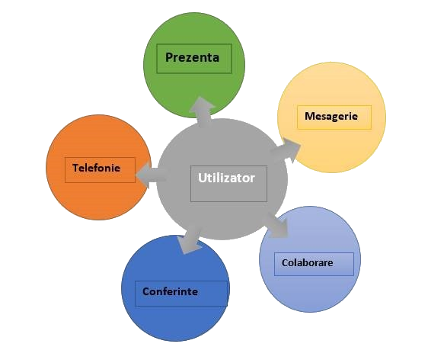


RTC si WebRTC
RTC:
Real Time Communication
Interschimbare de informații în timp real
Tip de informații: multimedia, audio, text, biți
WebRTC
Comunicare în timp real pe web
Fără pluginuri
Implementat în browsere

Slide 5
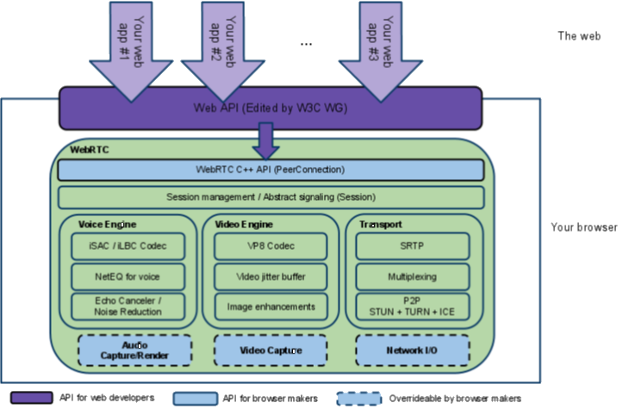
RTC si WebRTC
Arhitectura WebRTC-ului
Web API
WebRTC C++ API

Slide 6
RTC si WebRTC
Tipuri de conexiuni
Peer-to-peer
Multi-Unicast
Mixer RTP cu un Unicast

Slide 7
Content
RTC si WebRTC
WebRTC vs WebSocket
Tehnologiile folosite in aplicație
Arhitectura sistemului
Pașii pentru stabilirea conexiunii
Testare
Concluzie
Intrebări

Slide 8
WebRTC vs WebSocket
WebRTC | WebScockets
Peer-to-Peer Acesta este principalul avantaj folosind WebRTC, deoarece nu este nevoie de un webserver pentru transmiterea datelor | WebSockets are nevoie de un webserver centralizat pentru a trimite datele, mesajele sau imaginile video.
Comunicarea este bidirecta între client-client; Are nevoie de un serviciu extern, numit signalling, prin care se transmit informaţii de reţea pentru stabilirea conexiunii. | Comunicarea este bidirectionala între client-server-client, reducând astfel viteza de trimitere a datelor de la un client la altul
Suportul pentru WebRTC este oferit numai de ultimele versiuni ale majorităţii browserelor. Ex: Chrome, Firefox, Opera | Suportul pentru socketuri este oferit de toate browserele.
Folosind funcţionalitatea de DataChannel, se pot trimite date neprelucrate de la un client la altul, fără a folosi vreun server de comunicare | Clienţii trebuie să folosească neaparat ajutorul unui server pentru a putea comunica între ei.
Datele nu sunt transmise pe căi de “incredere” | Datele sunt transmise pe căi de “incredere”
Pentru a se putea face broadcast (comunicare între mai mult de 2 clienţi în aceasi timp), soluţia este aceeasi la ambele tehnologii: este nevoie de un server centralizat. Dezavantajul este că datele mari ce trebuie transmise pot ajunge mai tarziu la client.

Slide 9
WebRTC vs WebSocket
Avantaje
Peer-to-peer
Fără pluginuri sau librării externe
Schimb de date fără server

Slide 10
Content
RTC si WebRTC
WebRTC vs WebSocket
Tehnologiile folosite in aplicație
Arhitectura sistemului
Pașii pentru stabilirea conexiunii
Testare
Concluzie
Intrebări

Slide 11





Tehnologiile folosite in aplicație
PhP
Pe partea de server
HTML + CSS
Pentru interfața web
Javascript
Pentru comunicarea cu browser
Pentru folosirea API-ului WebRTC
MySQL

Slide 12
Content
RTC si WebRTC
WebRTC vs WebSocket
Tehnologiile folosite in aplicație
Arhitectura sistemului
Pașii pentru stabilirea conexiunii
Testare
Concluzie
Intrebări

Slide 13
Arhitectura sistemului
Arhitectura de tip layer
Avantaj
Cuplaj slab între componente
Separarea responsabilităților
Modificările componentelor
Implementare ușoara
Testare ușoara

Slide 14
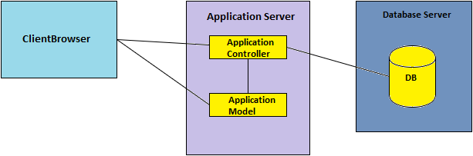
Arhitectura sistemului
Arhitectura de componente
Client
Server
Database

Slide 15
Arhitectura sistemului
Arhitectura detaliata a componentelor

Slide 16
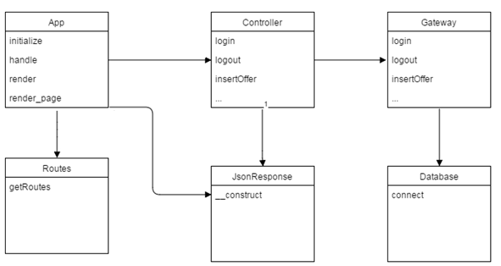
Arhitectura sistemului
Diagrama de clase

Slide 17
Content
RTC si WebRTC
WebRTC vs WebSocket
Tehnologiile folosite in aplicație
Arhitectura sistemului
Pașii pentru stabilirea conexiunii
Testare
Concluzie
Intrebări

Slide 18
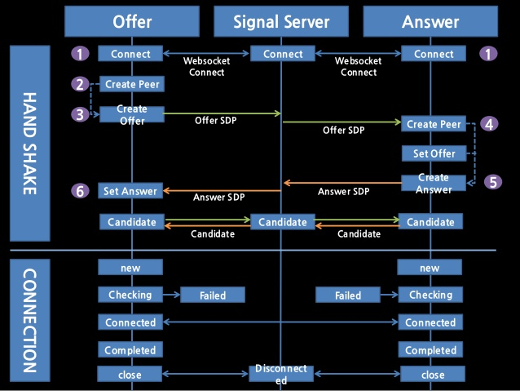
Pașii pentru stabilirea conexiunii
Conectare in general folosind WebRTC

Slide 19
Pașii pentru stabilirea conexiunii
Mecanism de semnalare
SDP
Session Description Protocol
ICE Candidate
Interactive Connectivity Establishment Candidate
Ex: a=candidate:1 1 UDP 2130706431 192.168.1.102 1816 typ host

Slide 20
Pașii pentru stabilirea conexiunii
Ex. de SDP
v=0
o=- 222102017657494456 3 IN IP4 127.0.0.1
s=-
t=0 0
a=group:BUNDLE audio video data
a=msid-semantic: WMS W0n7COXd5Olue6nSuvGjlEzUVwf8DbNB0DcL
m=audio 9 UDP/TLS/RTP/SAVPF 111 103 104 9 0 8 106 105 13 126
c=IN IP4 0.0.0.0

Slide 21
Pașii pentru stabilirea conexiunii
Conexiunea între utilizatori folosind aplicația

Slide 22
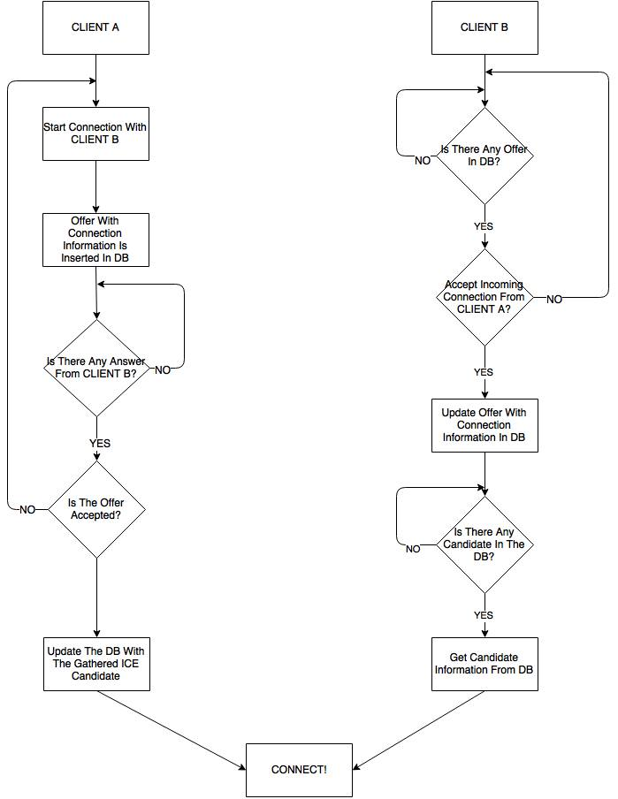

Slide 23
Content
RTC si WebRTC
WebRTC vs WebSocket
Tehnologiile folosite in aplicație
Arhitectura sistemului
Pașii pentru stabilirea conexiunii
Testare
Concluzie
Intrebări

Slide 24
Testare
Smoke testing
Înregistrare
Login/Logout
Adăugare prieteni
Conectare cu prieteni

Slide 25
Testare
Acţiunea actuală | Rezultatul asteptat
Utilizatorul va apăsa linkul de înregistrare din meniu şi va introduce în câmpurile de text următoarele informaţii: smoke, smoke@szabi.dev, Smoke1Smoke, Smoke1Smoke După introducerea infromatiilor se apasă butonul de înregistrare | Utilizatorul cu nume smoke şi parolă Smoke1Smoke a fost creat, iar utilizatorul este redirecţionat la pagină de home.
Utilizatorul va apăsa linkul de înregistrare din meniu şi va introduce în câmpurile de text următoarele informaţii: smoke2, smoke2@szabi.dev, Smoke2Smoke, Smoke2Smoke După introducerea infromatiilor se apasă butonul de înregistrare | Utilizatorul cu nume smoke2 şi parolă Smoke2Smoke a fost creat, iar utilizatorul este redirecţionat la pagină de home
Utilizatorul va apăsa linkul de înregistrare din meniu şi va introduce în câmpurile de text următoarele informaţii: smoke, smoke@szabi.dev, Smoke1Smoke, Smoke1Smoke După introducerea infromatiilor se apasă butonul de înregistrare | Utilizatorul va primi un mesaj de eroare că numele de utilizator există deja în baza de date, şi nu va fi redirecţionat pe pagină de home.
Utilizatorul va apăsa linkul de înregistrare din meniu şi va introduce în câmpurile de text următoarele informaţii: smoke, smoke_mail, Smoke1Smoke, Smoke1Smoke După introducerea infromatiilor se apasă butonul de înregistrare | Utilizatorul va primi un mesaj de eroare că formatul de email nu este valid, şi nu va fi redirecţionat pe pagină de home.
Utilizatorul va apăsa linkul de înregistrare din meniu şi nu va completă toate câmpurile de text, după care va apasă butonul de înregistrare | Utilizatorul va primi un mesaj de eroare că să completeze toate câmpurile de texit, şi nu va fi redirecţionat pe pagină de home.
Exemplu de scenariu de test

Slide 26
Content
RTC si WebRTC
WebRTC vs WebSocket
Tehnologiile folosite in aplicație
Arhitectura sistemului
Pașii pentru stabilirea conexiunii
Testare
Concluzie
Intrebări

Slide 27
Concluzie
Peer-to-peer
Fără pluginuri
Mecanism de semnalare proprie
Implementat în majoritatea browserelor

Slide 28
Content
RTC si WebRTC
WebRTC vs WebSocket
Tehnologiile folosite in aplicatie
Arhitectura sistemului
Pasii pentru stabilirea conexiunii
Testare
Concluzie
Intrebari

Slide 29


Slide 30
Mulțumesc Frumos Bene Szabolcs

